Slide 1
기업업무 2강 과제
JavaScript 1

Slide 2
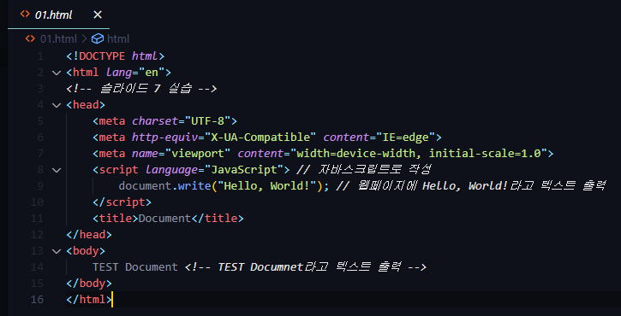
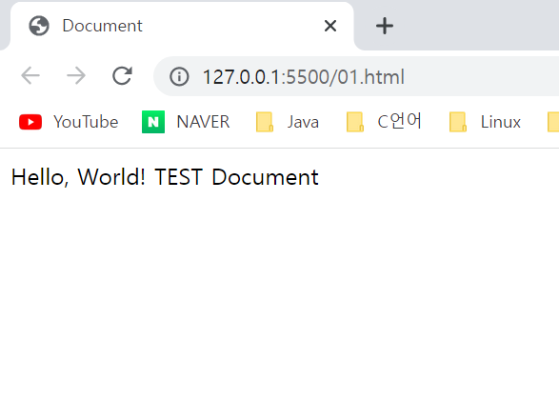
슬라이드 7 실습

Slide 3
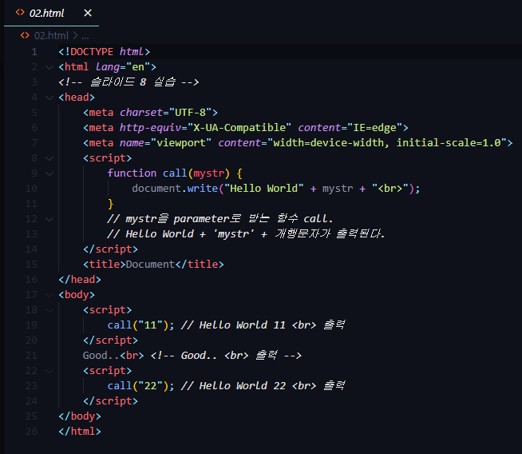
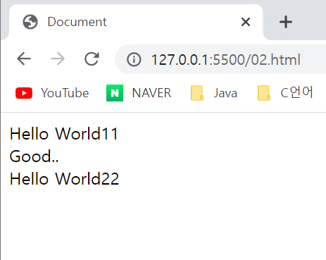
슬라이드 8 실습

Slide 4
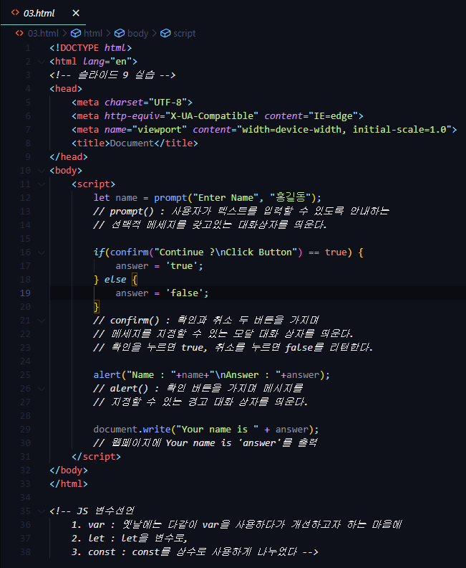
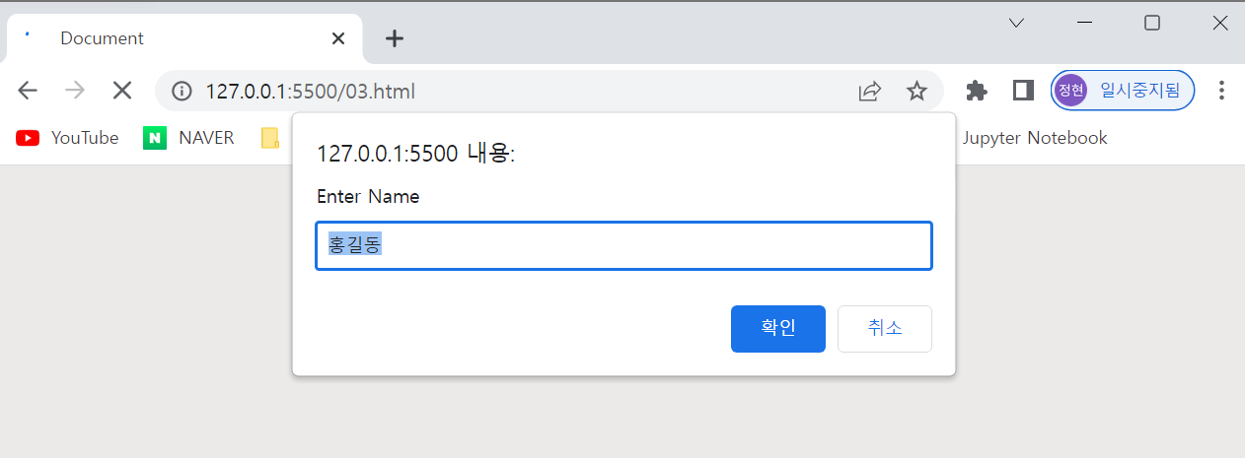
슬라이드 9 실습
Prompt 함수가 실행되면서 대화상자가 출력됨

Slide 5
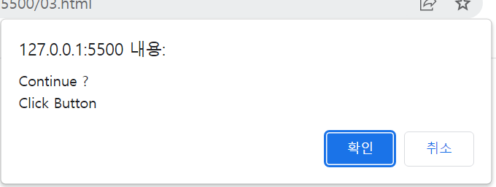
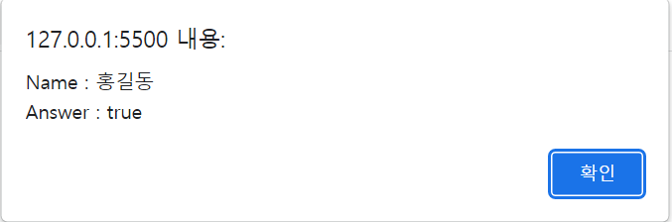
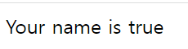
슬라이드 9 실습
2. confirm() 함수가 실행되며 확인을 누르면 true, 취소를 누르면 false를 리턴한다.
3. alert() 함수가 실행되며 경고 대화상자를 출력한다.
4. 결과메세지 출력

Slide 6
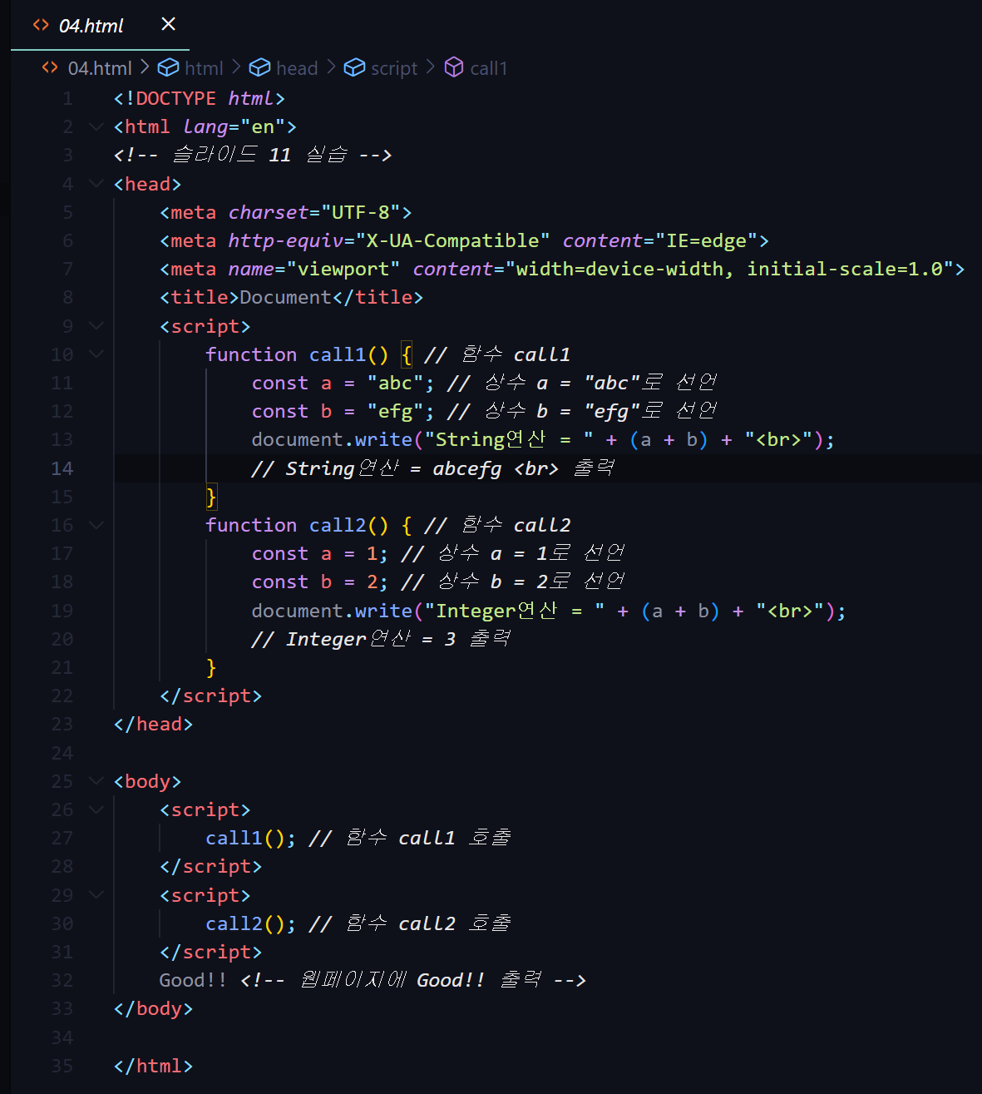
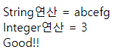
슬라이드 11 실습

Slide 7
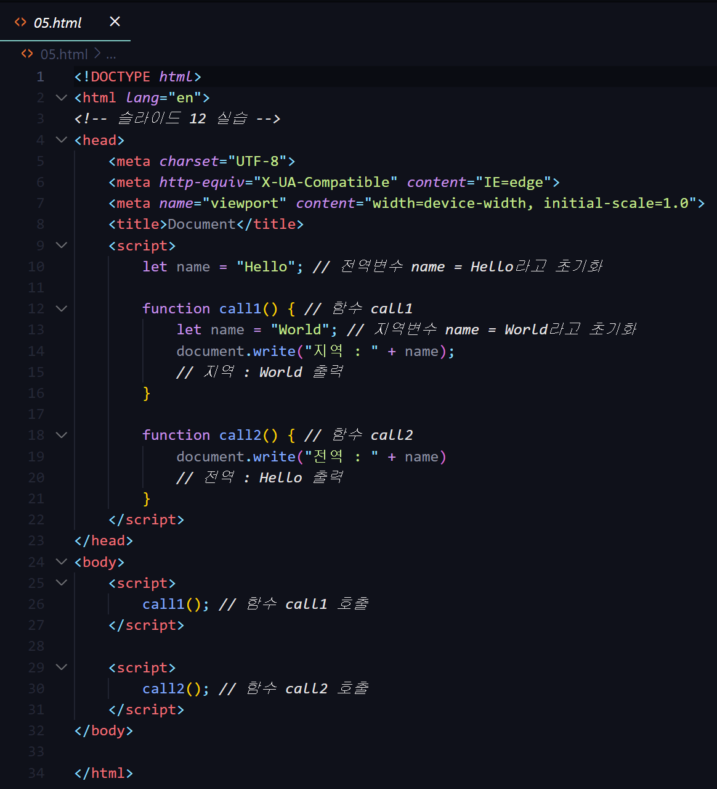
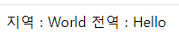
슬라이드 12 실습

Slide 8
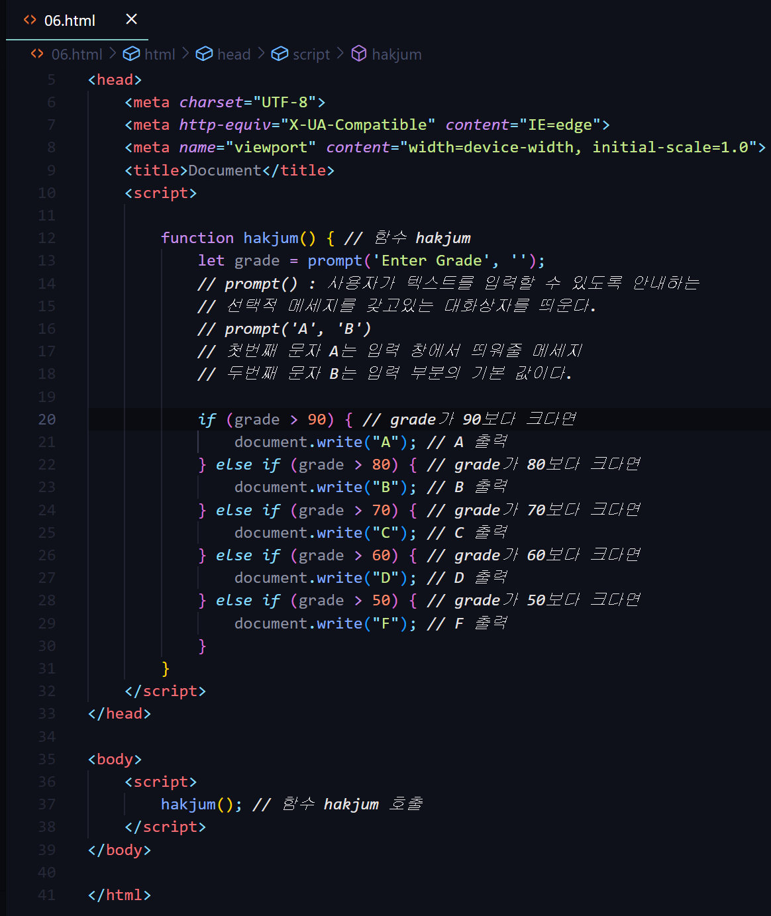
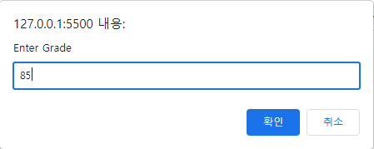
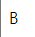


슬라이드 14 실습
1. 85 입력 -> B 출력
2. 65 입력 -> D 출력
3. 95 입력 -> A 출력

Slide 9
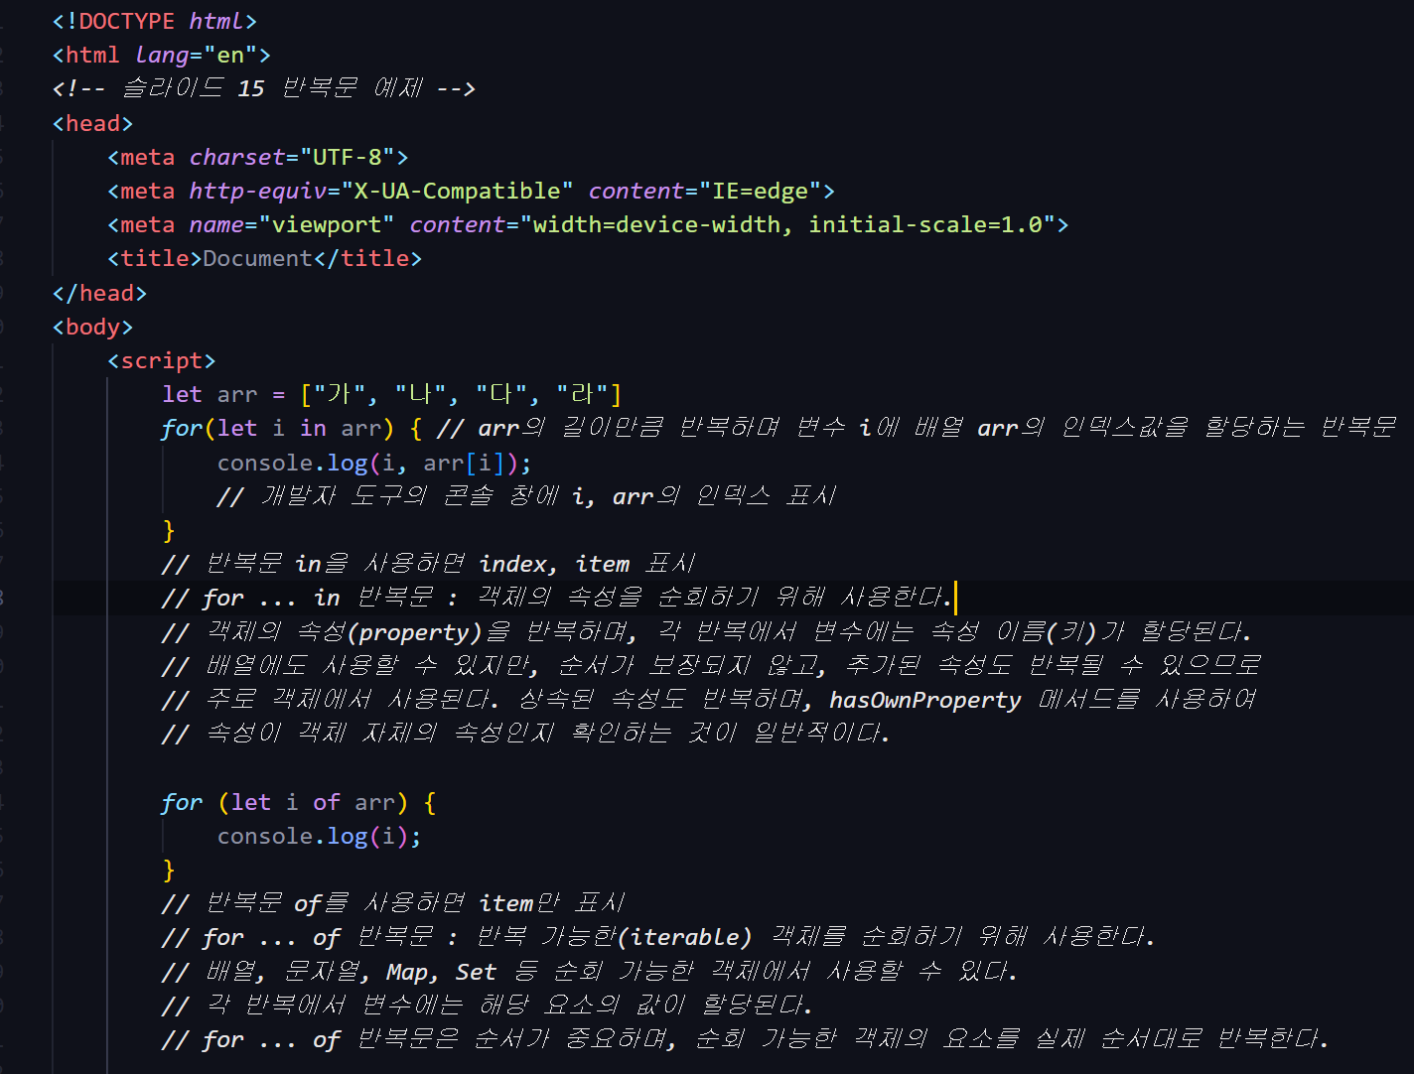
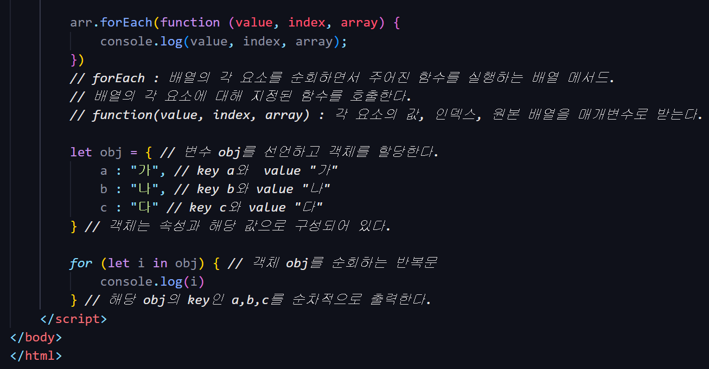
슬라이드 15 실습

Slide 10
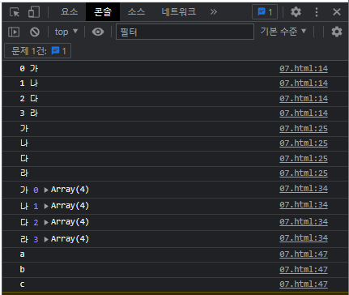
슬라이드 15 실습

Slide 11
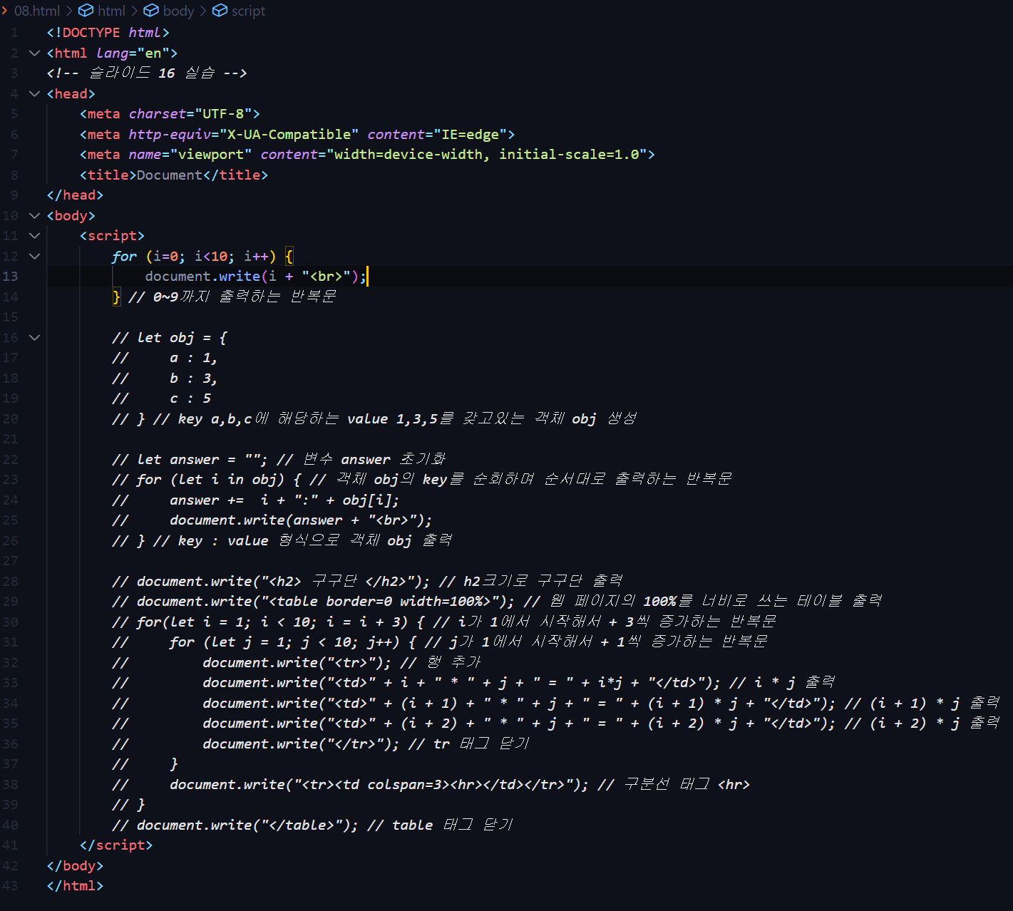
슬라이드 16 실습

Slide 12
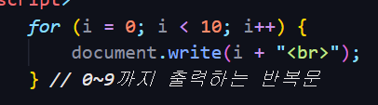
슬라이드 16 실습

Slide 13
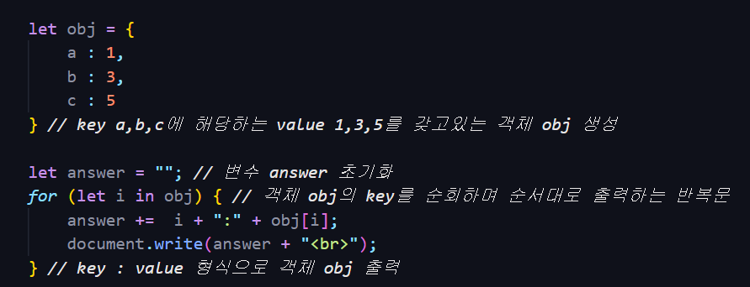
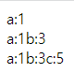
슬라이드 16 실습

Slide 14
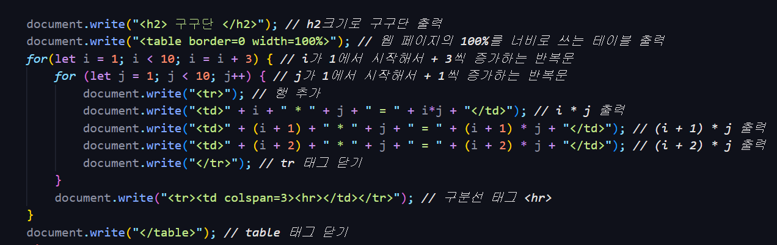
슬라이드 16 실습

Slide 15
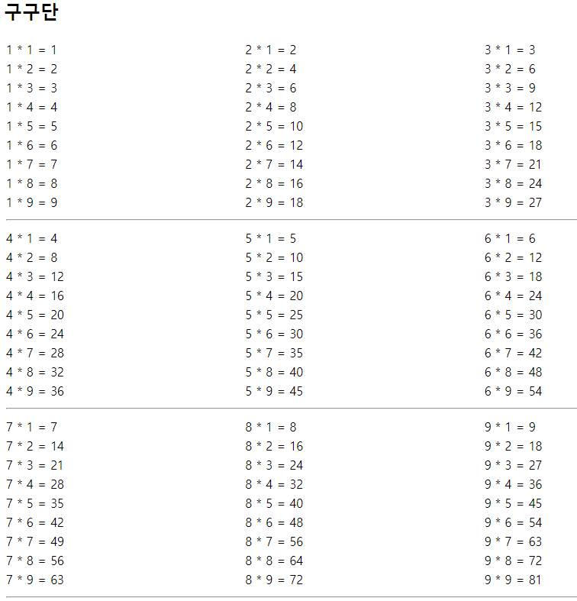
슬라이드 16 실습

Slide 16
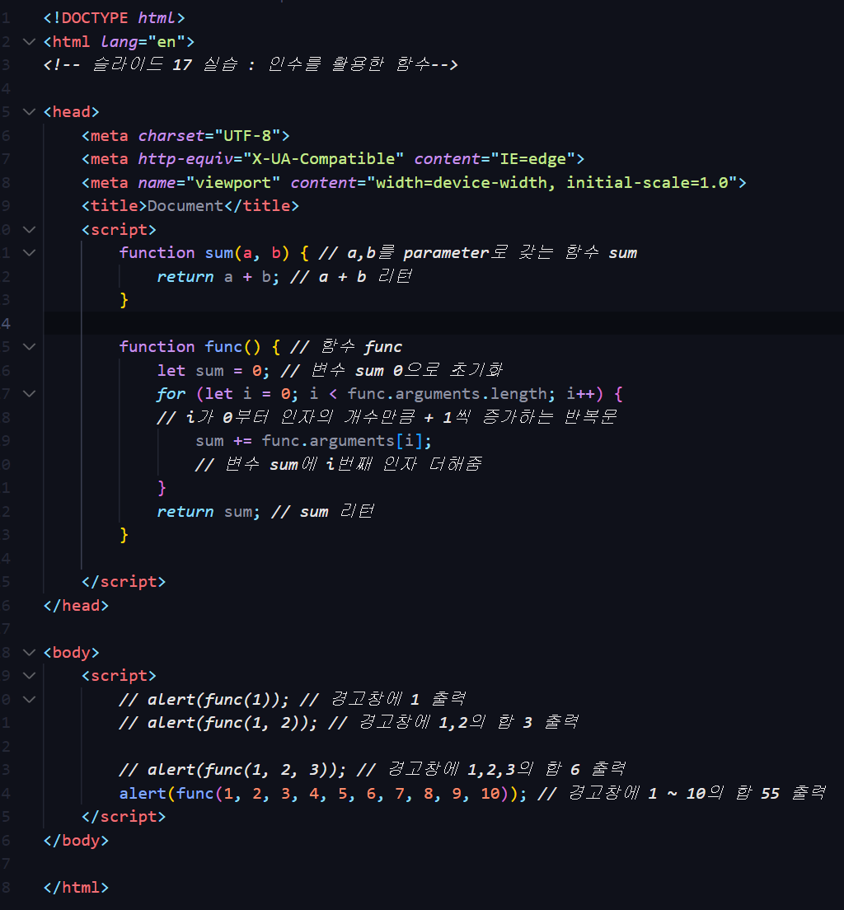
슬라이드 17 실습

Slide 17
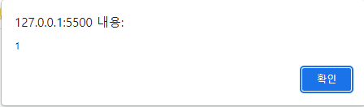
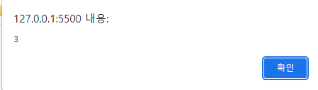
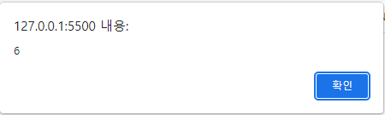

슬라이드 17 실습
1. Alert(func(1)) 실행
2. Alert(func(1,2)) 실행
3. Alert(func(1,2,3)) 실행
4. Alert(func(1,2,3,4,5,6,7,8,9,10)) 실행

Slide 18
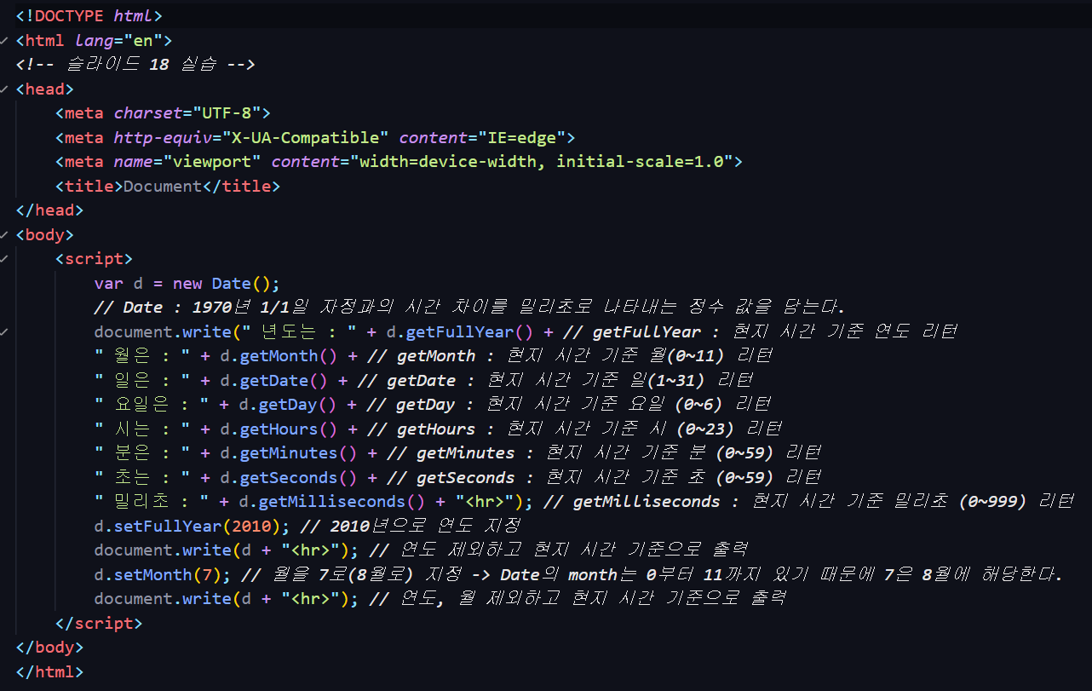
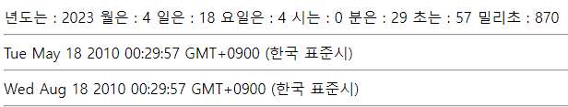
슬라이드 18 실습

Slide 19
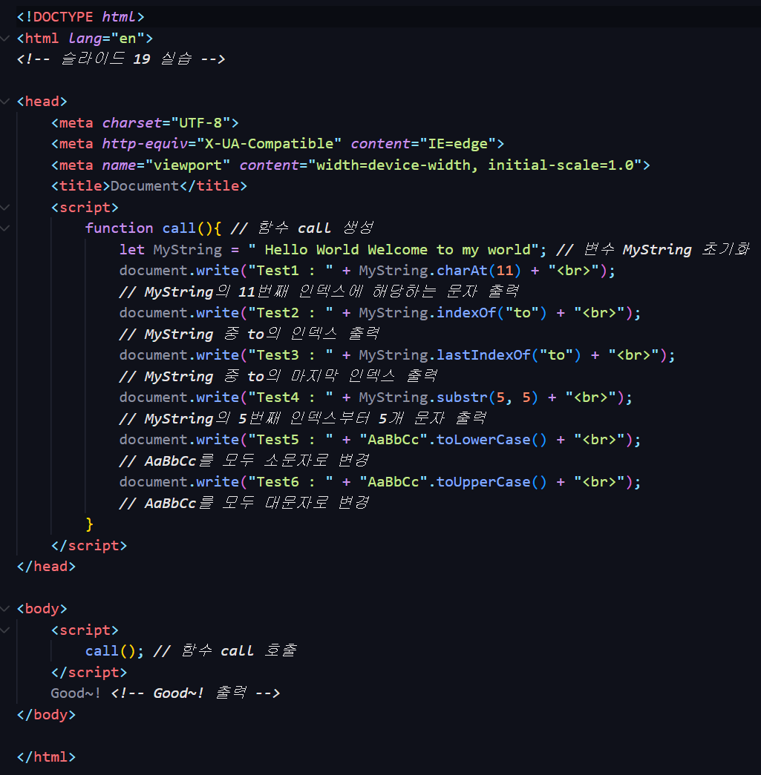
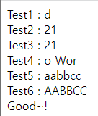
슬라이드 19 실습

Slide 20
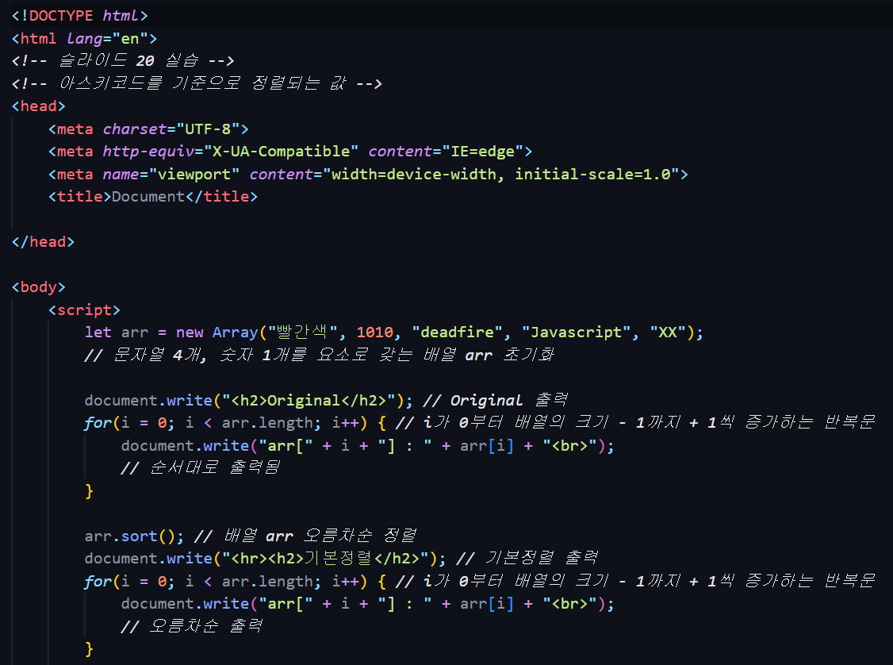
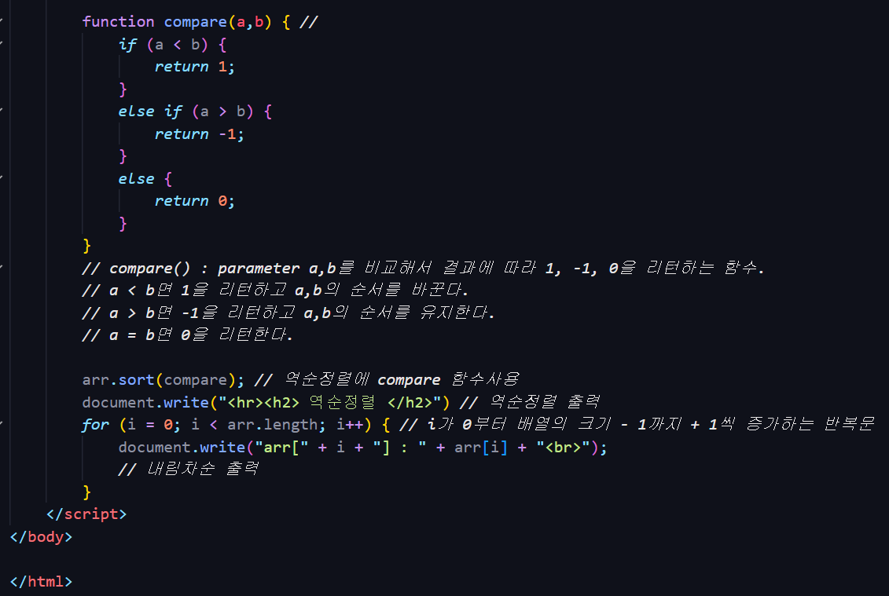
슬라이드 20 실습

Slide 21
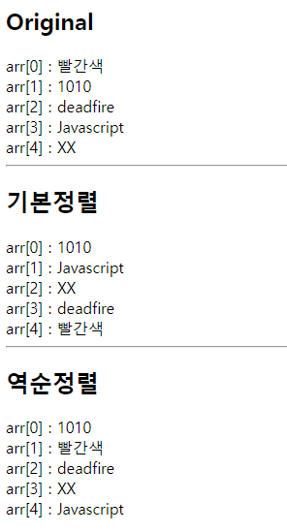
슬라이드 20 실습

Slide 22
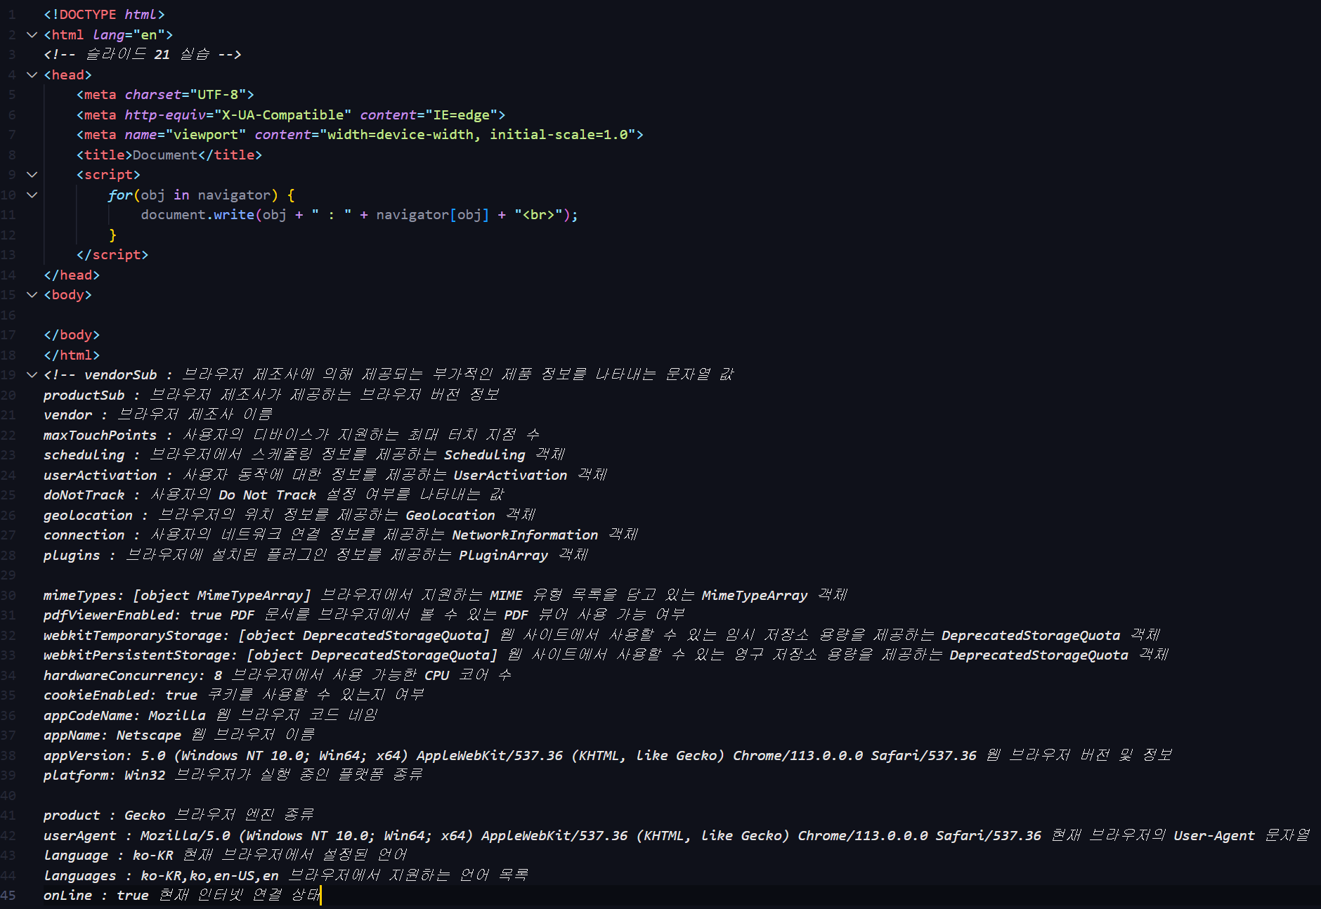
슬라이드 21 실습

Slide 23
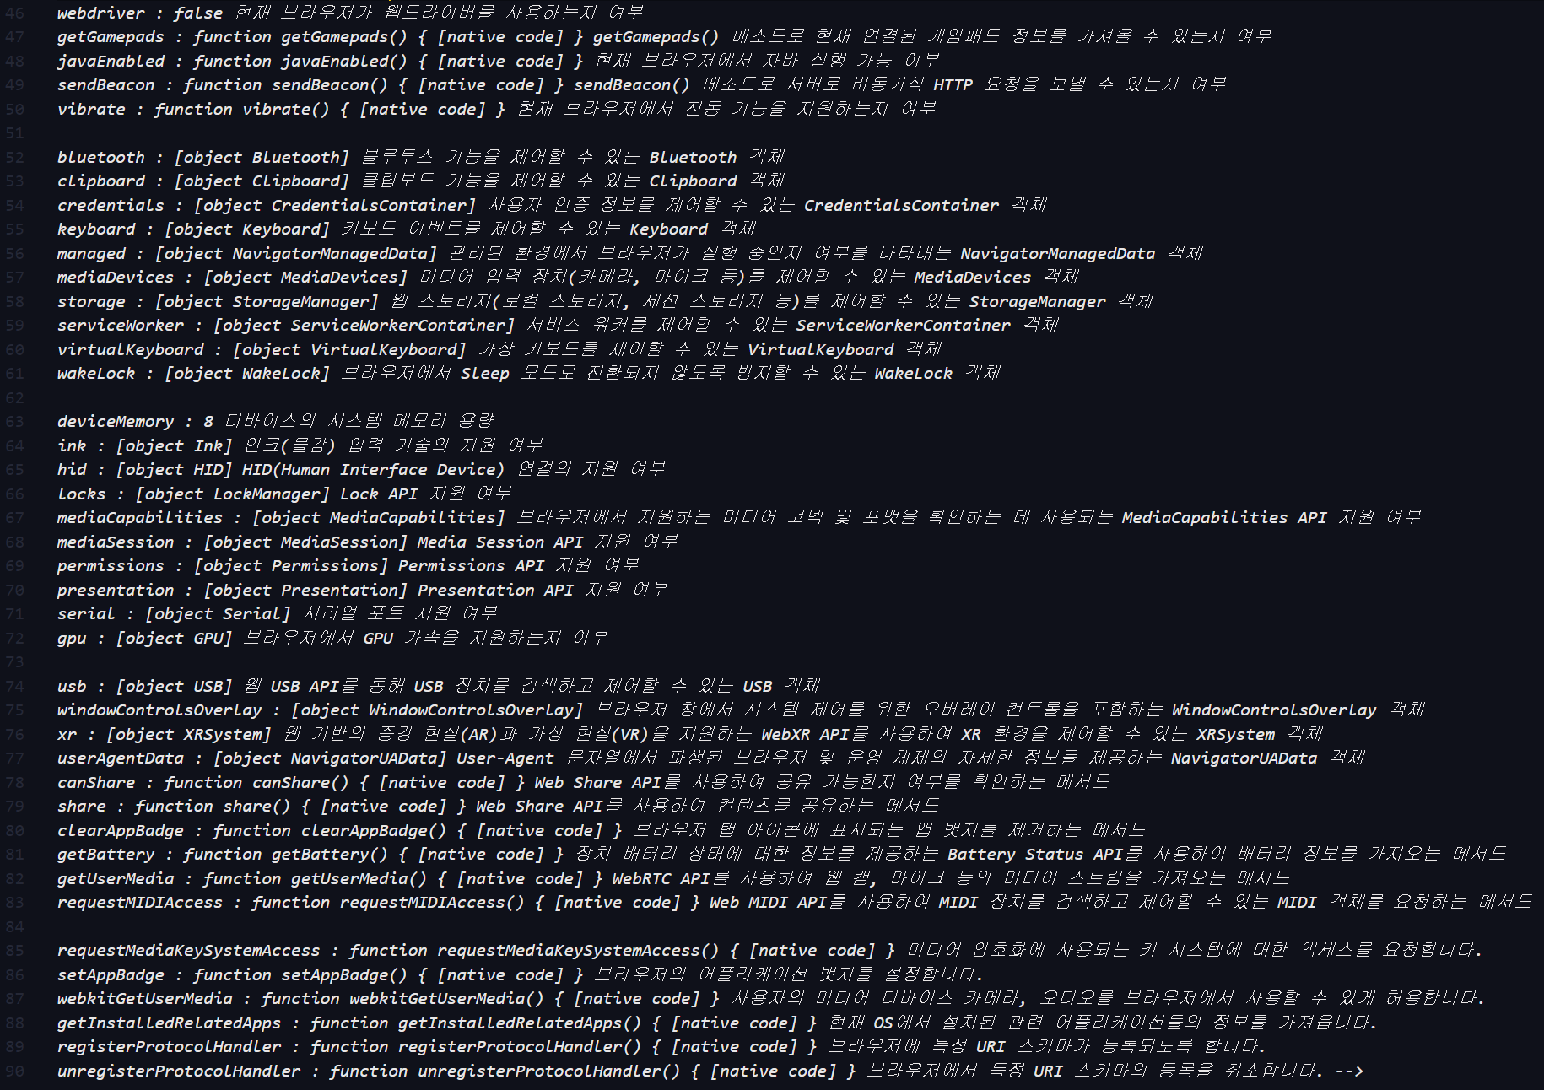
슬라이드 21 실습

Slide 24
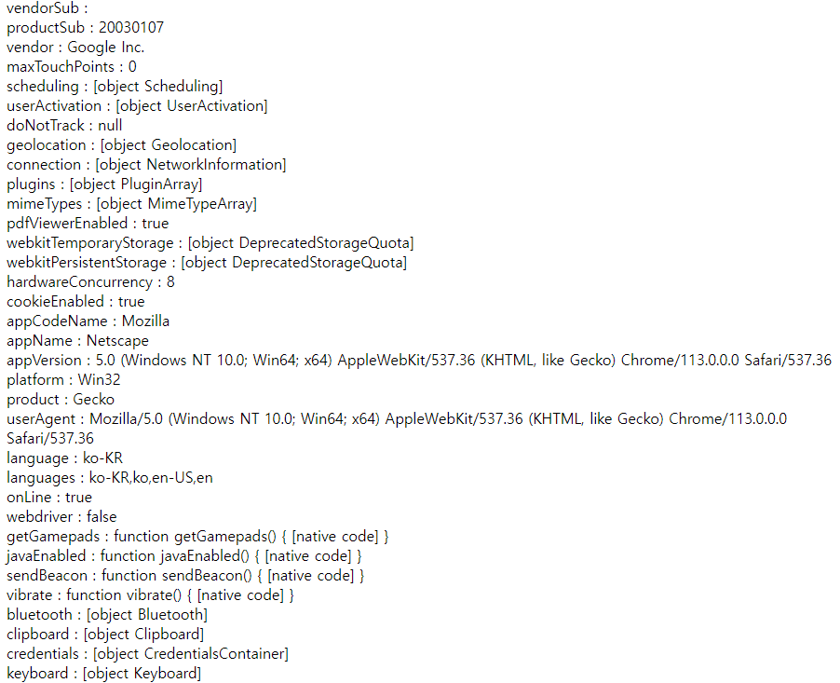
슬라이드 21 실습

Slide 25
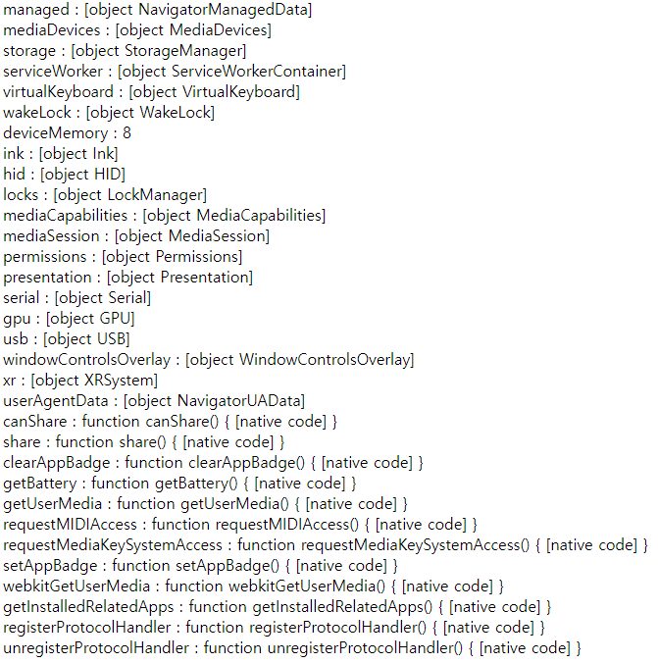
슬라이드 21 실습

Slide 26
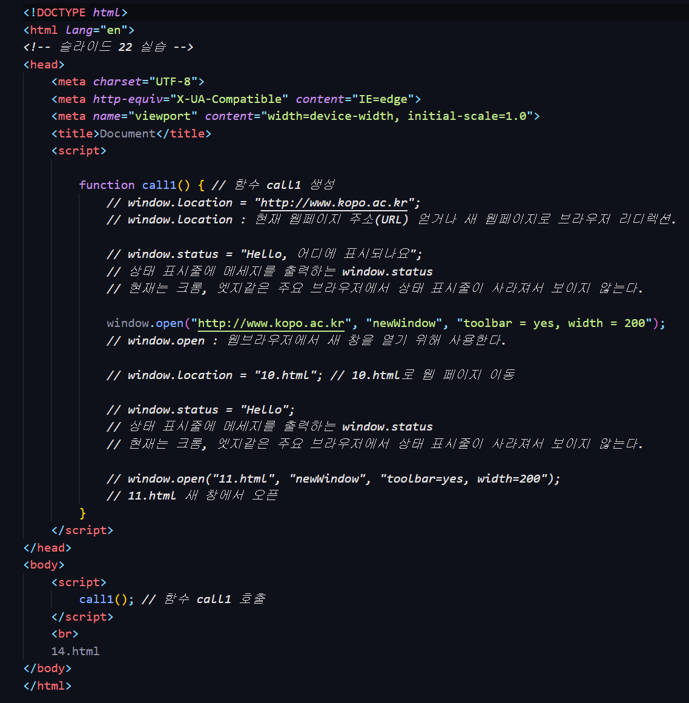
슬라이드 22 실습

Slide 27
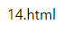
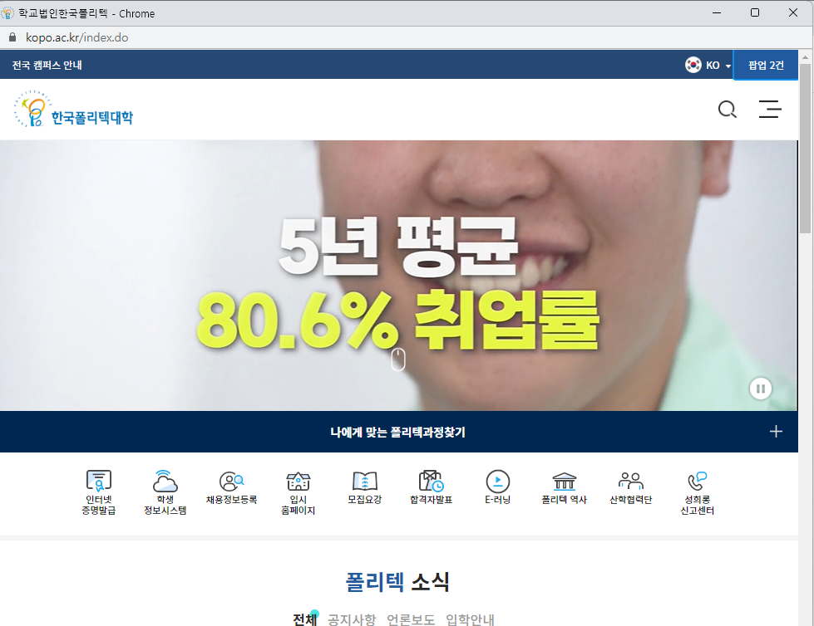
슬라이드 22 실습
기존 html 창에 출력되는 메세지
새 창으로 폴리텍 홈페이지 출력됨

Slide 28
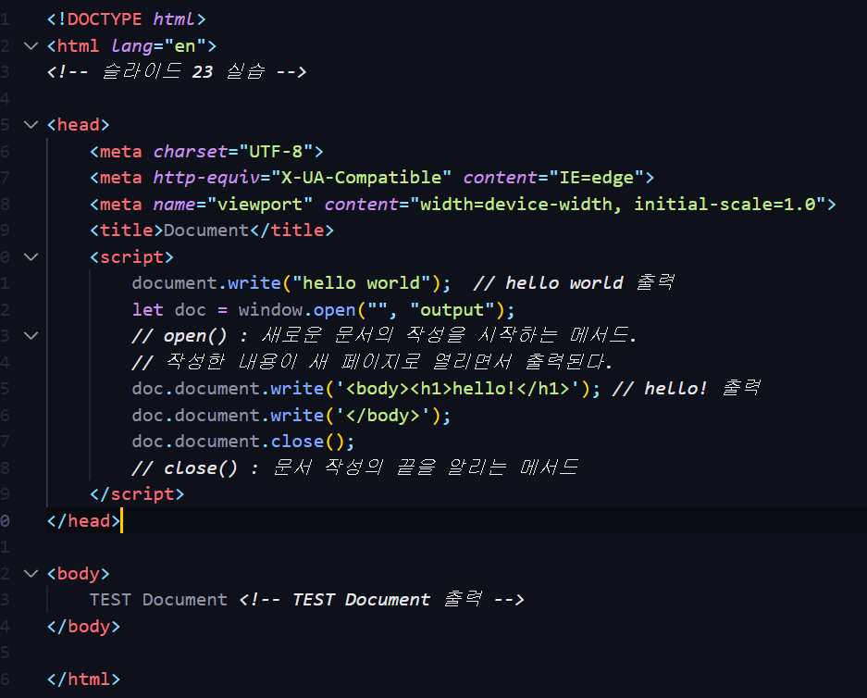
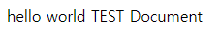
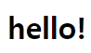
슬라이드 23 실습
기존 html 페이지에 출력되는 텍스트
새로운 창에서 출력되는 텍스트

Slide 29
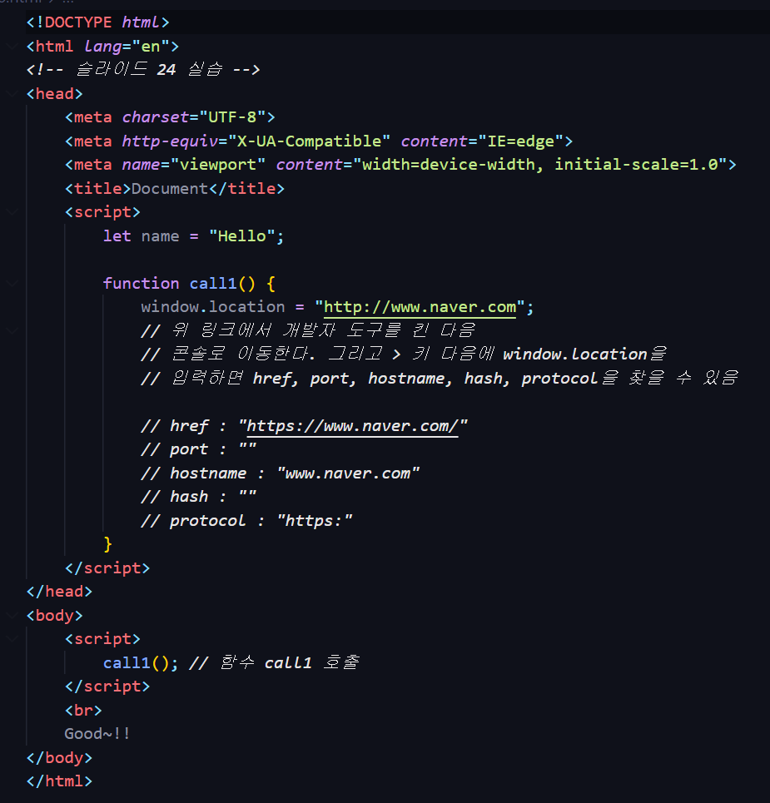
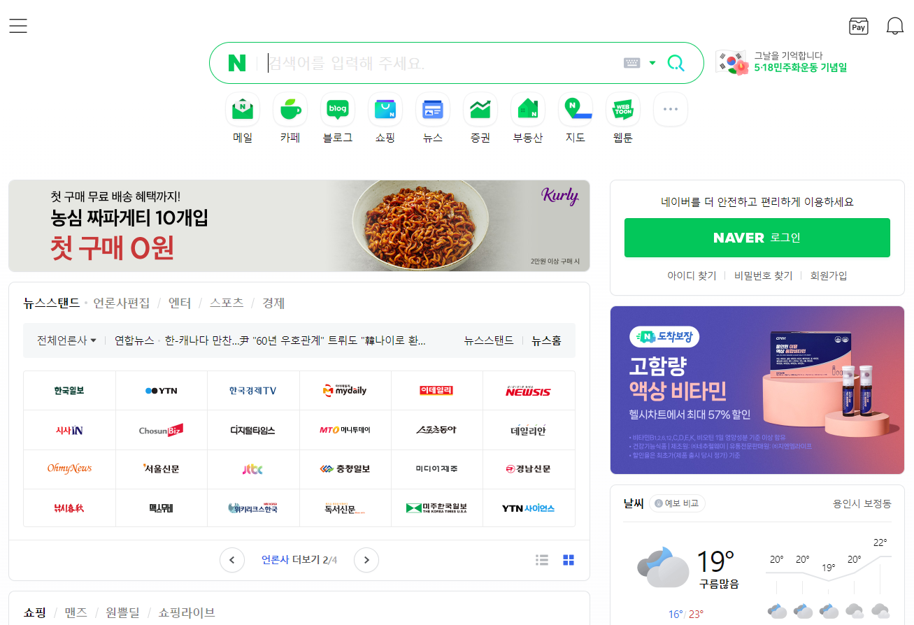
슬라이드 24 실습
네이버로 이동되는걸 볼 수 있다.

Slide 30
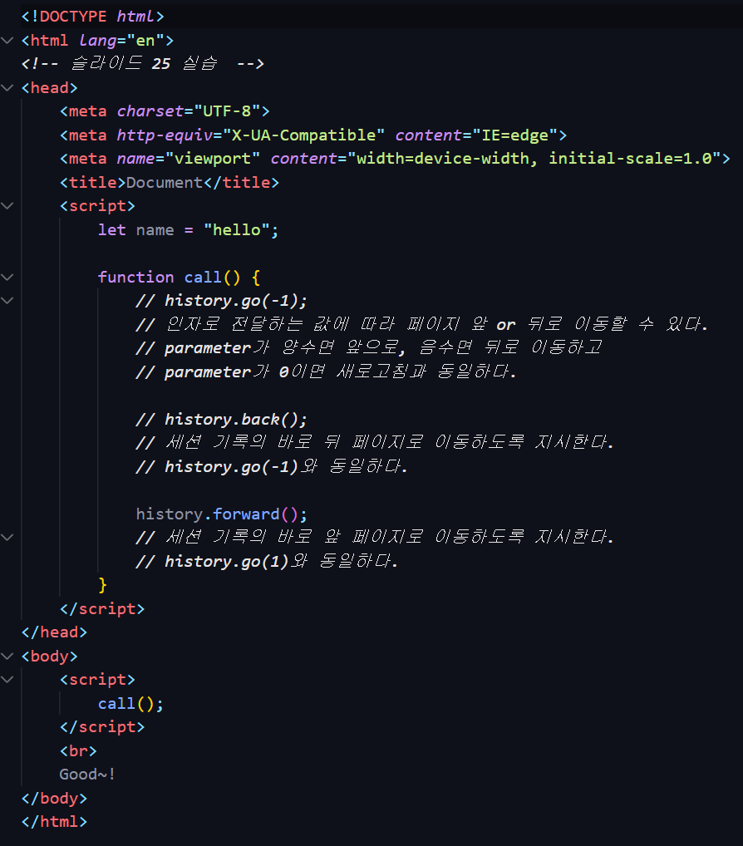
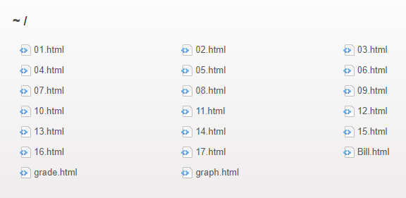

슬라이드 25 실습
History.go(-1) 실행됨
History.back() 실행됨
History.forward() 실행됨

Slide 31

슬라이드 26 실습

Slide 32

슬라이드 26 실습

Slide 33

슬라이드 26 실습

Slide 34

슬라이드 26 실습

Slide 35

슬라이드 26 실습

Slide 36

슬라이드 26 실습

Slide 37

슬라이드 26 실습

Slide 38


슬라이드 26 실습

Slide 39

슬라이드 27 실습

Slide 40

슬라이드 27 실습

Slide 41

슬라이드 27 실습

Slide 42


슬라이드 27 실습

Slide 43

슬라이드 28 실습

Slide 44

슬라이드 28 실습

Slide 45


슬라이드 28 실습

Slide 46

정리하기

Slide 47

정리하기

Slide 48

정리하기

Slide 49

정리하기

Slide 50

정리하기

Slide 51

정리하기

Slide 52

정리하기

Slide 53

정리하기

